Slide 1
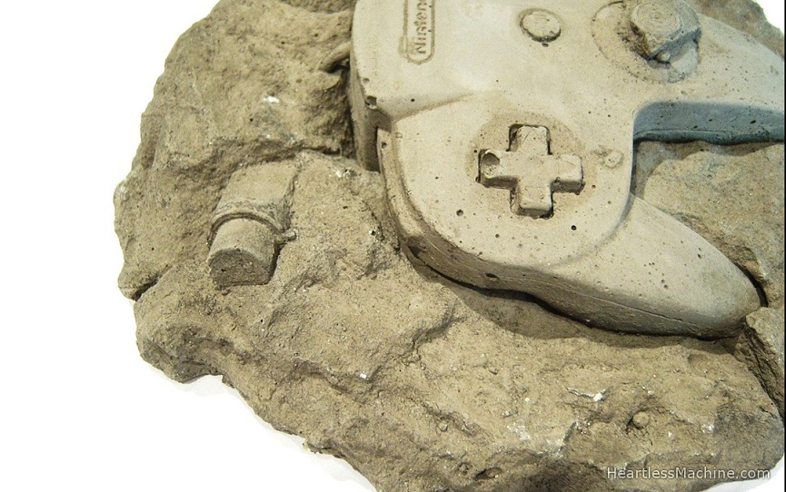
Mediální archeologie

Slide 2
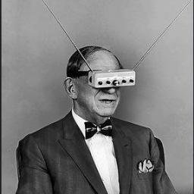
Mediální archeologie - definice
- výzkum nových i starých médií
- průzkum vztahů mezi nimi
- sledování toho, jak se proplétá minulost s přítomností
- interdisciplinární charakter
- rozmanitost výzkumných metod a přístupů

Slide 3
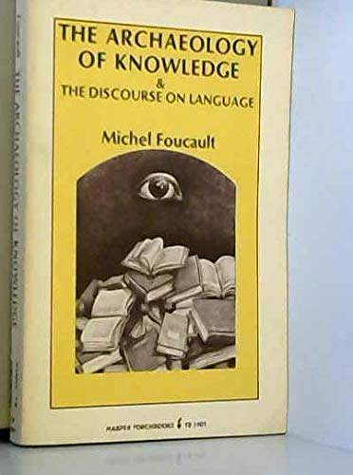
Mediální archeologie - definice
inspirace - Michael Foucault – kniha Archeologie vědění
Klíčové pojmy:
- epistémé
- archeologie
- genealogie

Slide 4
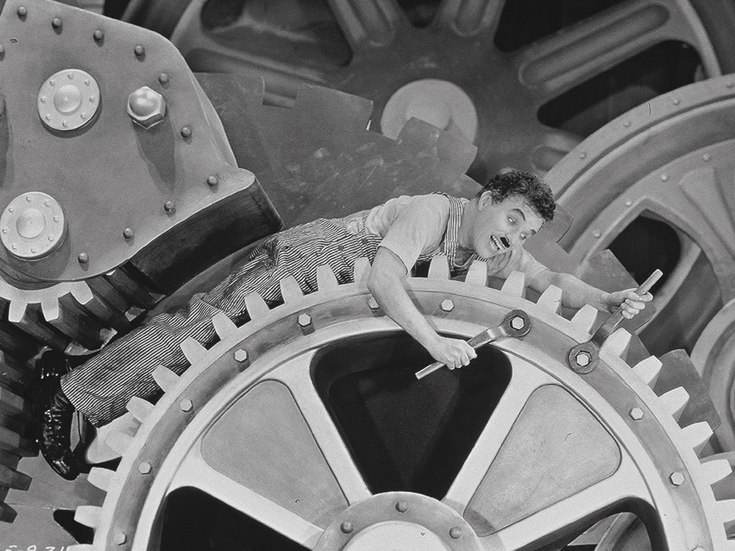
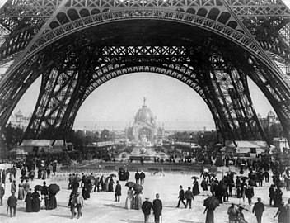
Klíčová témata - modernita
- průzkum moderního městského prostoru a médií spojených s moderním životem
- výzkumy zasazeny do 19. století a raného 20.století
- modernita viděna jako základ pro naší dnešní mediální krajinu

Slide 5
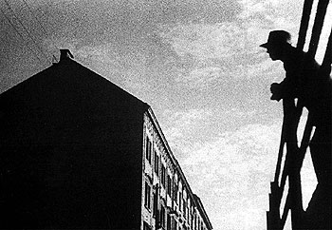
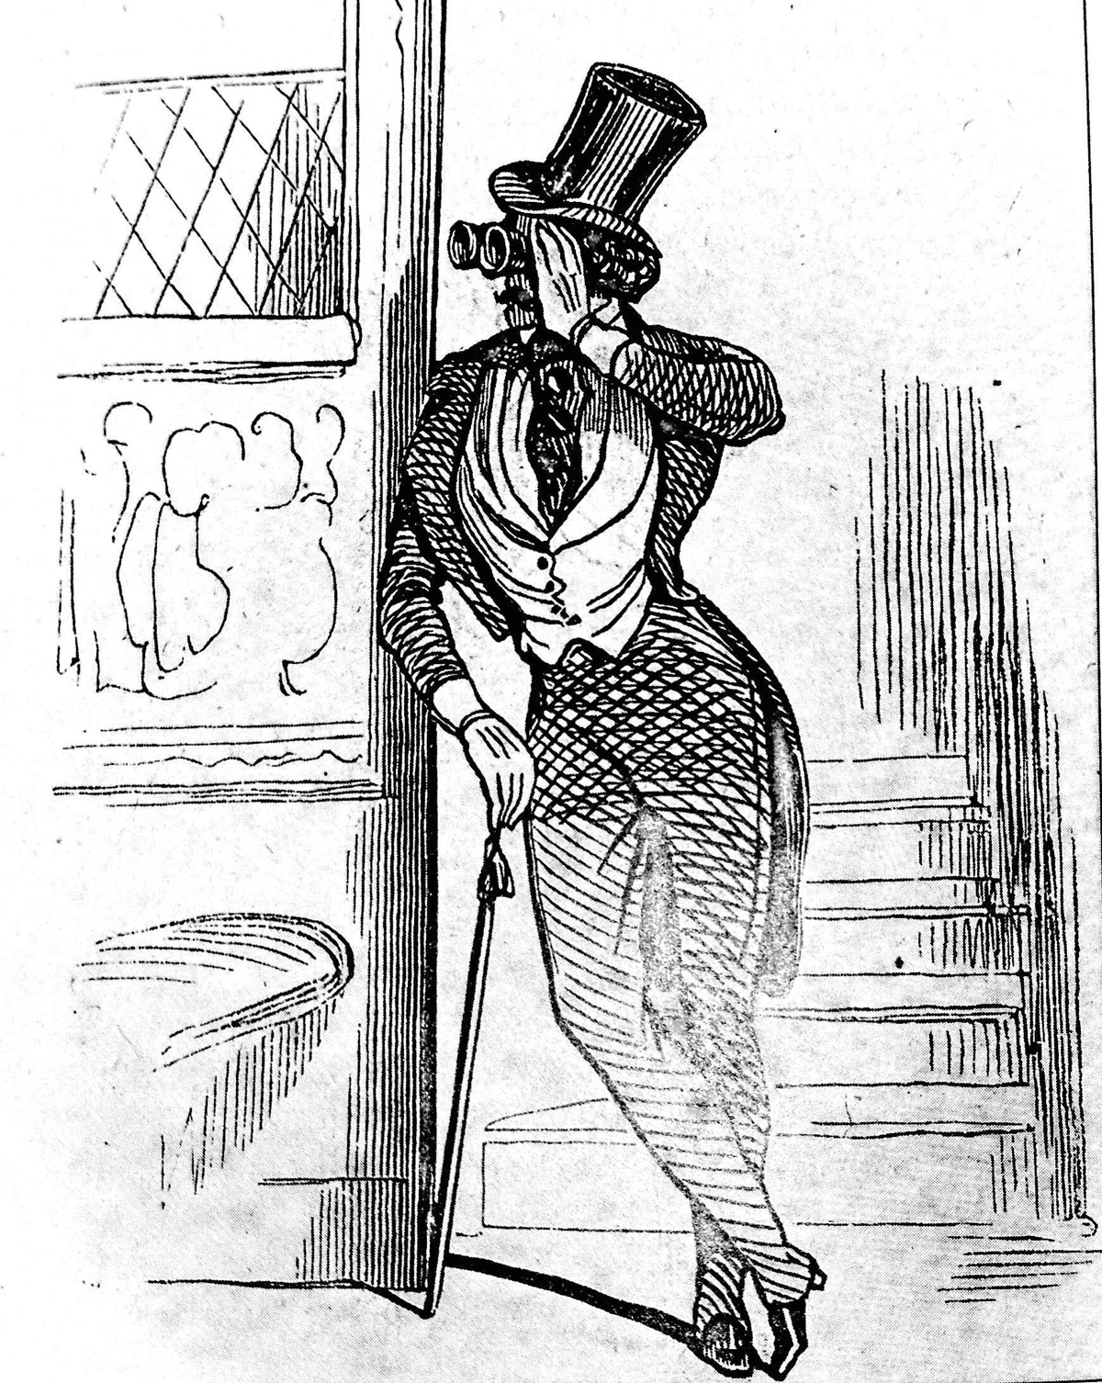
Klíčová témata - modernita
- Walter Benjamin – kniha Pasáže - flanér
https://www.fdb.cz/film/bezucelna-prochazka/trailery/123375

Slide 6
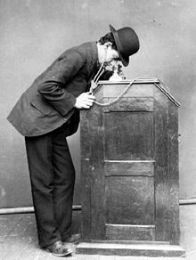
Klíčová témata - film
- klíčové médium pro modernitu
- nová zkušenost světa
- film atrakcí – Tom Gunning

Slide 7
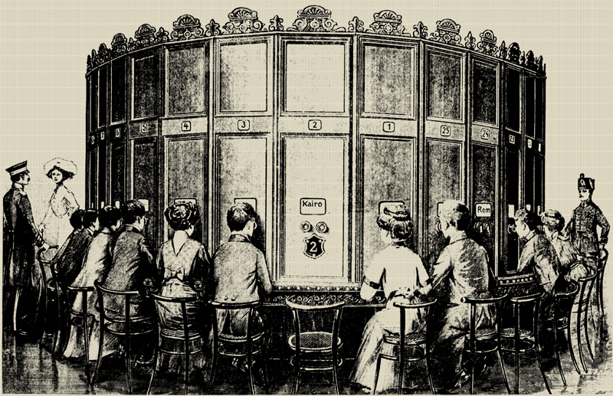
Klíčová témata - film
- nové dějiny filmu – historie diváctví, technologií apod.
- archeologie filmového média – precinema technologies
https://www.eroicafenice.com/film-serie-tv/precinema-storia-del-cinema170050/

Slide 8
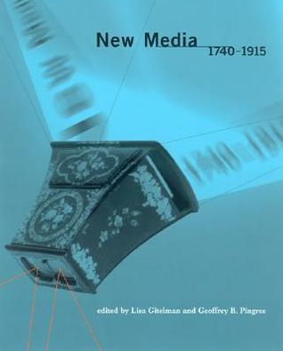
Klíčová témata –Historie současnosti
- zpochybnění konceptu novosti nových médií
- každá technologie byla v určitém momentu nová
- modely přijetí médií se opakují

Slide 9
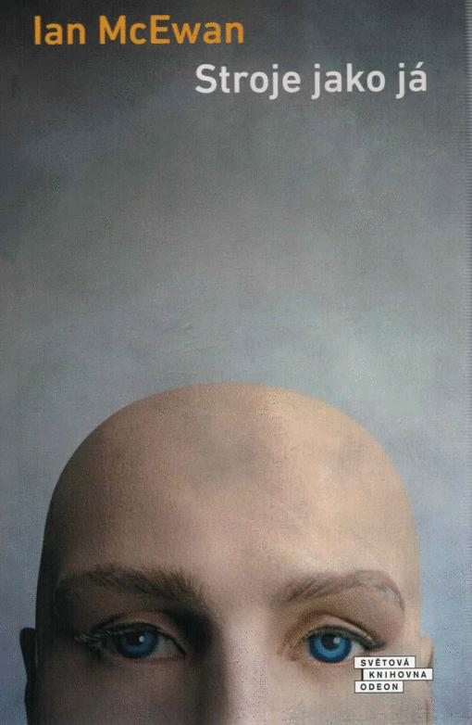
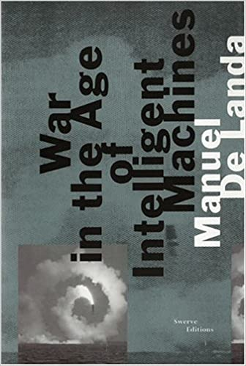
Klíčová témata – Alternativní historie
- psaní alternativní historie nebo přítomnosti
- alternativních historie médií
- pohled na historii médií z jiné perspektivy
- Manuel de Landa – idea robotického historika

Slide 10
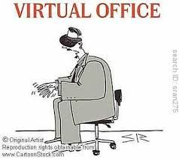
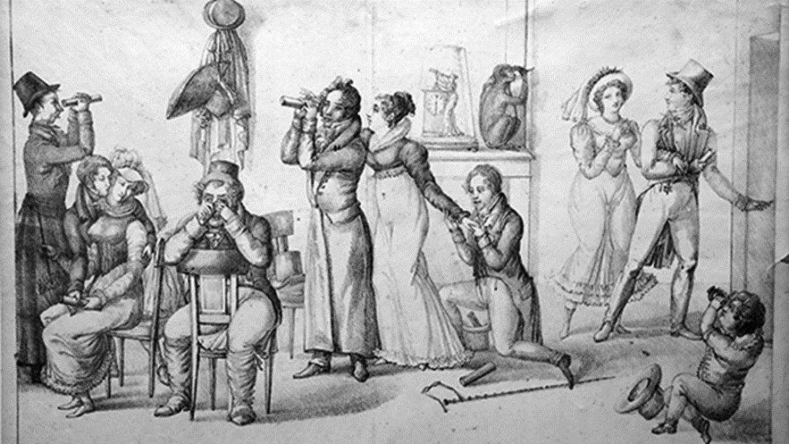
Metody– Erkki Huhtamo – studium topoi
- studium cyklicky se navracejících motivů a figur v mediální historii
- příklad: figura kaleidoskomaniaka

Slide 11
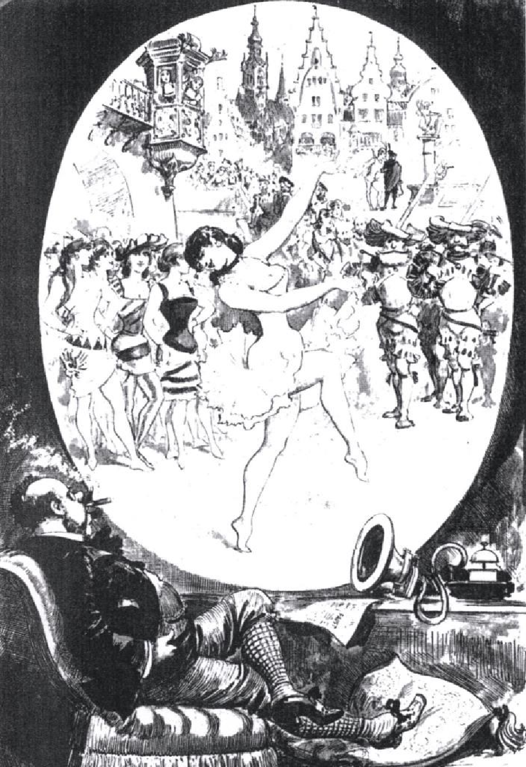
Metody– Erkki Huhtamo – studium topoi
„…the reality of media history lies primarily in the discourses that guide and mold its development, rather than in the "things" and "artifacts" that, for writers like Ceram, form the core around which everything (r) evolves.“
Erkki Huhtamo - From Kaleidoscomaniac to Cybernerd: Notes Toward an Archaeology of the Media
- neexistující motiv média, které přenáší obraz na velké vzdálenosti: Telectroscope

Slide 12
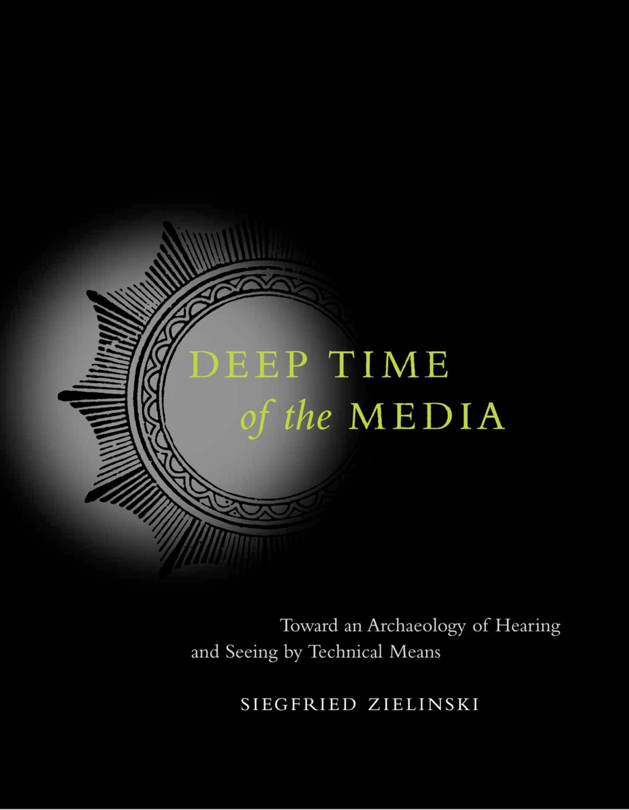
Metody– Sigfried Zielinski - Variantologie
Motto: Šťastný nález místo marného hledání
- Zielinski zkoumá audiovizuální diskurz za posledních 150 let
- mapování rozmanitých historií médií
- průzkum vědy, umění a technologie
- pojem – anarcheologie médií

Slide 13
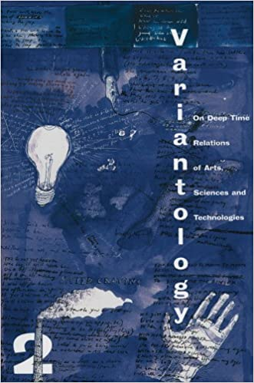
Metody– Sigfried Zielinski - Variantologie
„Variantologie se snaží odhalit historii a vývoj komunikace, umění a médií, který není eurocentrický, který není univerzální, ale naopak pluralitní, který není antropocentrický, ale kosmický a který není pouze lineární, ale je dynamický.“
Usiluje o zpochybnění současné standardizované definice toho,
co může být považováno za médium
Tří základní principy variantologie:
1. Koncept varianty
2. Koncept hlubinného času
3. Koncept nové kartografie
- touha po hledání rozmanitostí, alternativ a variací historie médií
- média zkoumaná ve vztahu k vědě, technologiím a umění

Slide 14
Metody– Umělecký výzkum mediální historie
- umělci provádí kreativní a kritickou reflexi současných i minulých technologií
- využívání zastaralých médií, která jsou dávána do vztahu se současnou mediální kulturou
- realizace imaginárních médií
- tvorba asambláží médií, která pocházejí z odlišných historických období
- využívání levných technologií, proces recyklace
- tematizace různých technologických prvků starých médií

Slide 15
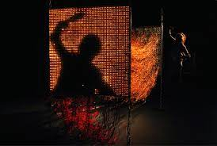
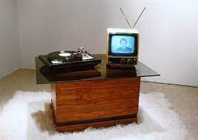
Metody– Umělecký výzkum mediální historie
Gebhard Sengmüller
Paralelní obraz (2008), Vinyl Video (1998), Very Slow Scan Television (2005)
https://www.gebseng.com/08_a_parallel_image/
https://vimeo.com/143231189
https://www.gebseng.com/02_vsstv/

Slide 16
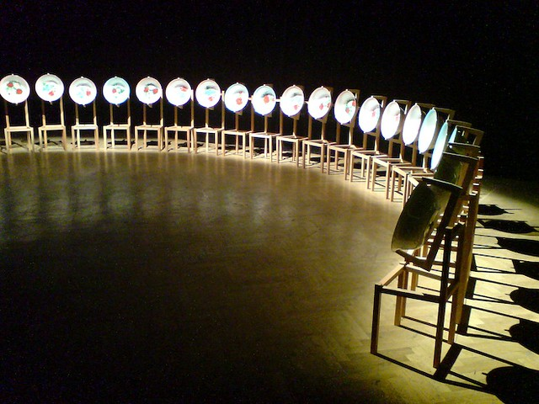
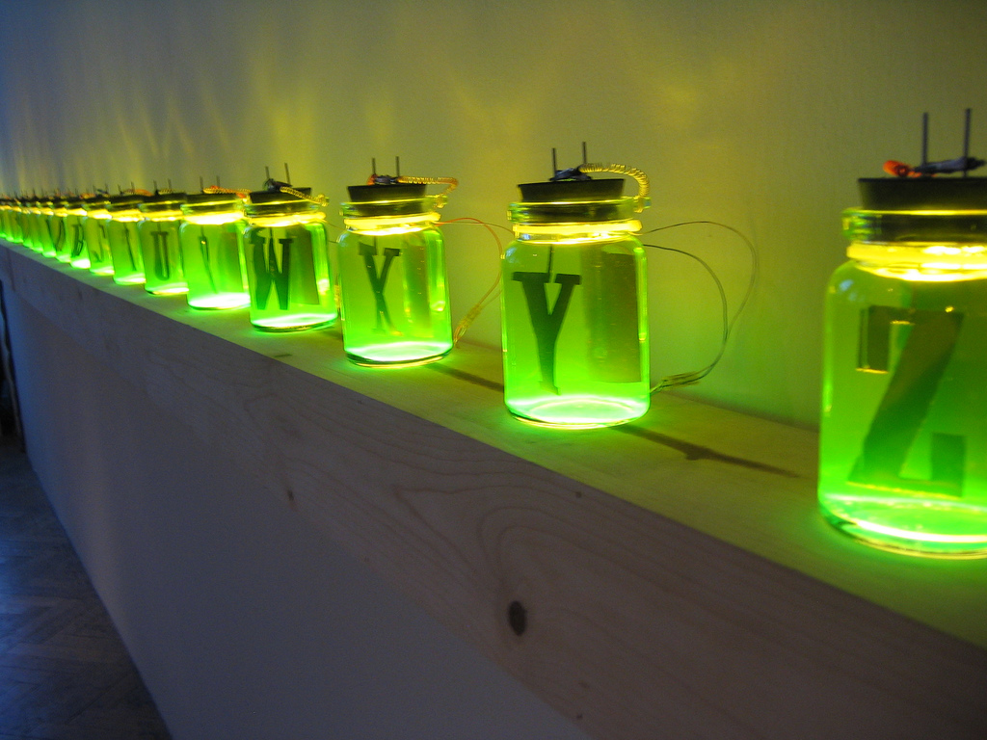
Metody– Umělecký výzkum mediální historie
Paul De Marinis
Messenger (1998) - https://vimeo.com/245355619

Slide 17
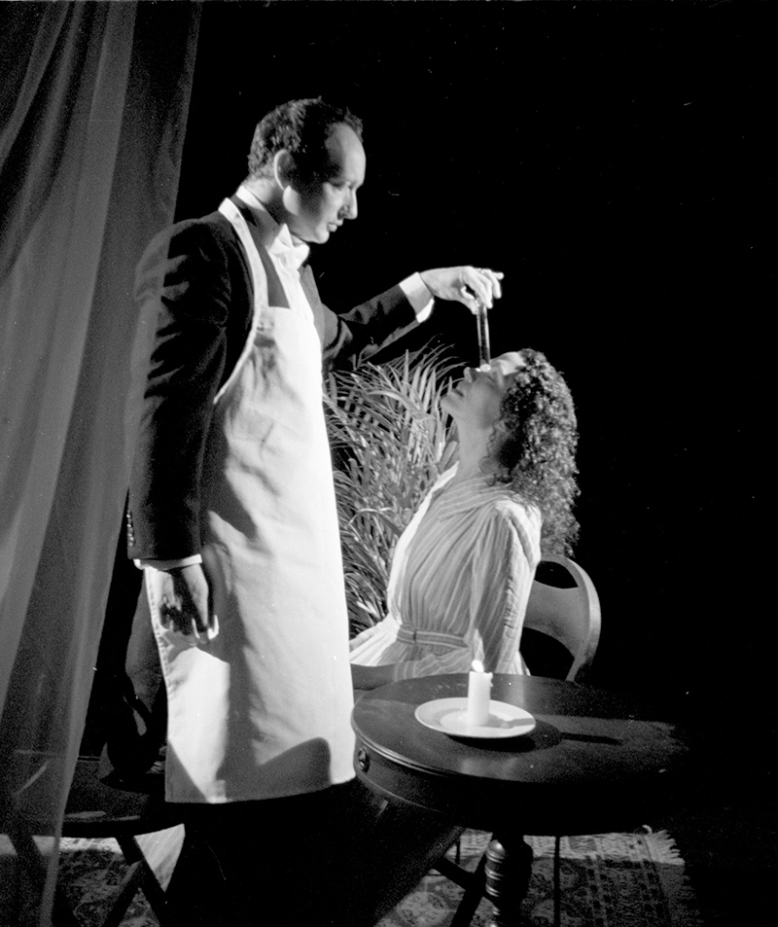
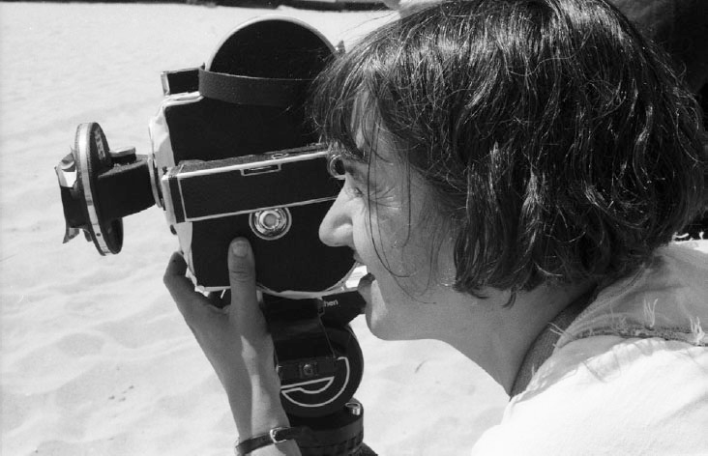
Metody– Umělecký výzkum mediální historie
Zoe Belloff
Shadow Land or Light from the Other Side (2000)
https://alchetron.com/Zoe-Beloff

Slide 18
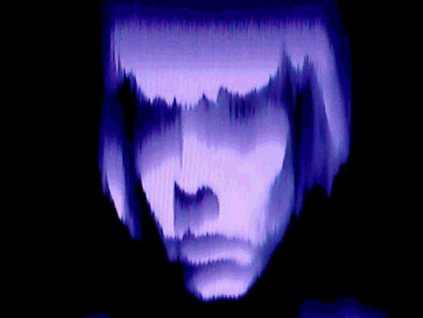
Metody– Umělecký výzkum mediální historie
Rosa Menkman
The Collapse of PAL (2010)
https://cz.pinterest.com/pin/207024914099922115/

Slide 19
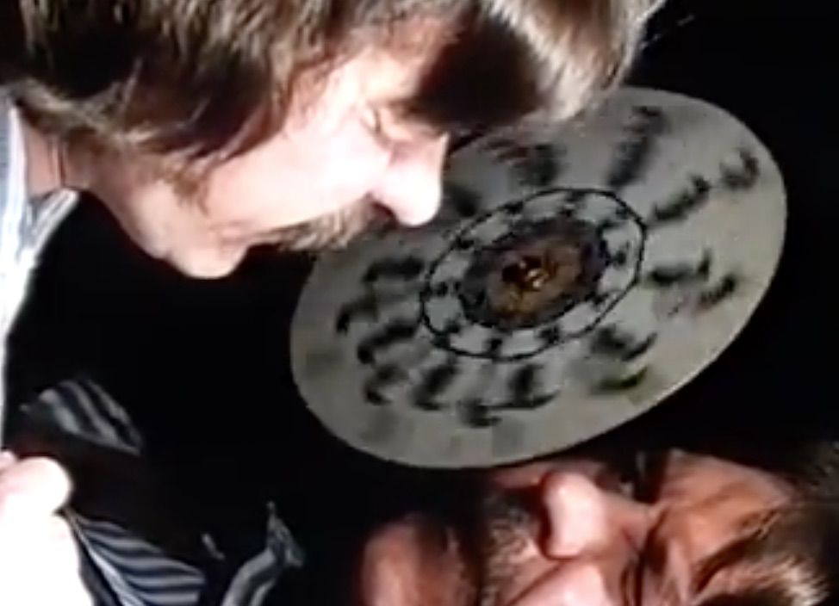
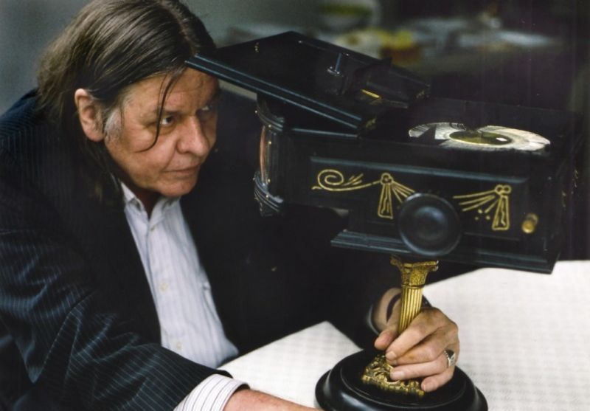
Metody– Umělecký výzkum mediální historie
Werner Nekes
Série Media Magica (2005)

